Slide 1
MYE003: Ανάκτηση Πληροφορίας
Διδάσκουσα: Ευαγγελία Πιτουρά
Εισαγωγή στη Lucene. Περιγραφή Εργασίας.
Ακαδημαϊκό Έτος 2023-2024

Slide 2
Εργασία
Θέμα: Σχεδιασμός και υλοποίηση ενός συστήματος αναζήτησης πληροφορίας σχετικά με επιστημονικά άρθρα.
Βήμα 1: Δημιουργία συλλογής (corpus) από σχετικά άρθρα.
Βήμα 2: Υλοποίηση μιας μηχανή αναζήτησης αυτών των άρθρων.
Συγκεκριμένα:
Ο χρήστης θα θέτει ερωτήματα.
Το σύστημα θα επιστρέφει τα συναφή με το ερώτημα άρθρα της συλλογής σας σε διάταξη με βάση τη συνάφεια τους με το ερώτημα.
Για την υλοποίηση, θα χρησιμοποιήστε τη βιβλιοθήκη Lucene
Προαιρετικό ερώτημα: Επέκταση της αναζήτησης με σημασιολογική ανάκτηση με χρήση LLM (Θα ανακοινωθεί σύντομα)

Slide 3
Διαδικαστικά
Καταληκτικές Ημερομηνίες
Tετάρτη 17 Απριλίου 2024: Σύντομη περιγραφή τους σχεδιασμού και της συλλογής των δεδομένων
Τετάρτη 22 Μαΐου 2024: Παράδοση εργασίας
Εβδομάδα 27 Μάϊου (Τρίτη, Τετάρτη): Προφορική εξέταση εργασίας
Οι καταληκτικές ημερομηνίες είναι αυστηρές, δεν γίνονται δεκτές αργοπορημένες παραδόσεις ασκήσεων
Παράδοση μέσω ecourse
Tελική εργασία στο github
Η εργασία μπορεί να γίνει σε ομάδες έως 2 ατόμων.
Η εργασία μετράει σε ποσοστό 50% στο βαθμό σας στο μάθημα.

Slide 4
Περιεχόμενα Παρουσίασης
Σύντομη παρουσίαση
Ευρετήρια ζώνης
Lucene
Eργασία
Περίληψη αποτελεσμάτων

Slide 5
ΜΥΕ003: Ανάκτηση Πληροφορίας
Ευρετήρια ζώνης
Διδάσκουσα: Ευαγγελία Πιτουρά .
Ακαδημαϊκό Έτος 2023-2024

Slide 6
Παραμετρικά ευρετήρια και ευρετήρια ζώνης
Sec. 6.1
Για αρκετά έγγραφα εκτός του κειμένου, επιπρόσθετη πληροφορία είναι χωρισμένα σε τμήματα με διαφορετική σημασία:
Συγγραφέας
Τίτλος
Ημερομηνία δημοσίευσης
Γλώσσα
κλπ
Καλούνται και μεταδεδομένα (metadata) του εγγράφου

Slide 7
Παραμετρικά ερωτήματα
Sec. 6.1
Συχνά αναζήτηση με βάση τα μεταδεδομένα
Π.χ., βρες όλα τα έγγραφα που έγγραψε ο William Shakespeare το 1601, που περιέχουν τις λέξεις alas poor Yorick
Year = 1601 είναι παράδειγμα ενός πεδίου (field)
Επίσης, author last name = shakespeare, κλπ
Ερωτήματα με πεδία (παραμετρικά ερωτήματα) συνήθως ερμηνεύονται ως συζευκτικά (conjunction, σύνδεση με AND) πρέπει να ισχύουν όλα

Slide 8
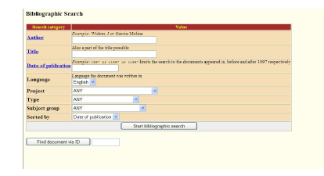
Παραμετρική αναζήτηση
Κεφ. 6.1

Slide 9
Ζώνη
Sec. 6.1
Επίσης, συχνά τα έγγραφα είναι χωρισμένα σε τμήματα (ζώνες) με διαφορετική σημασία:
Η ζώνη (zone) είναι μια περιοχή ενός εγγράφου που περιέχει κείμενο, π.χ.,
Title (τίτλος)
Abstract (περίληψη)
References (αναφορές) …
Πρέπει να τροποποιήσουμε τα ευρετήρια ώστε να επιτρέψουμε σχετικά ερωτήματα όπως
πχ, βρες έγγραφα με τον όρο «merchant» στον τίτλο τους
Επίσης χρήσιμα αν θέλουμε να δώσουμε μεγαλύτερο βάρος σε εμφανίσεις όρων στον τίτλο ή στην περίληψη

Slide 10
Ευρετήριο πεδίου
Sec. 6.1
Ευρετήριο πεδίου (Field index) ή παραμετρικό ευρετήριο (parametric index): καταχωρήσεις (postings) για κάθε πεδίο
Συχνά ειδικού τύπου (πχ δέντρα διαστήματος για ημερομηνίες)
Βασικό ευρετήριο ζώνης encoded στο λεξικό (διαφορετικές λίστες καταχωρήσεων)
Ένα ευρετήριο για κάθε ζώνη/πεδίο:

Slide 11
Επέκταση καταχωρήσεων
Κεφ. 6.1
Ένα ενιαίο ευρετήριο για κάθε έγγραφο
Η πληροφορία ζώνης στις λίστες καταχώρησης:

Slide 12
Κεφ. 6.1
Ευρετήριο πεδίου: καλύτερο για παραμετρικά ερωτήματα
Επέκταση καταχωρήσεων: ποιο αποδοτικό για υπολογισμό «ενιαίας» ζυγισμένης συνάφειας

Slide 13
Lucene

Slide 14
Εισαγωγή
Open source search software
Lucene Core provides Java-based indexing and search as well as spellchecking, hit highlighting and advanced analysis/tokenization capabilities.
Let you add search to your application, not a complete search system by itself -- software library not an application
Written by Doug Cutting

Slide 15
Εισαγωγή
An “engine” used by LinkedIn, Twitter, Netflix, Oracle, …
and many more (see http://wiki.apache.org/lucene-java/PoweredBy)
Ports/integrations to other languages
C/C++, C#, Ruby, Perl, PHP
PyLucene: a Python port of the Core project
Allows use of Lucene's text indexing and searching capabilities from Python.
https://lucene.apache.org/pylucene/

Slide 16
Μπορείτε να την κατεβάσετε από
http://lucene.apache.org/core/

Slide 17
Some features (indexing)
Scalable, high-performance indexing
over 800GB/hour on modern hardware
small RAM requirements -- only 1MB heap
incremental indexing as fast as batch indexing
index size roughly 20-30% the size of text indexed

Slide 18
Some features (search)
Powerful, accurate and efficient search algorithms
ranked searching -- best results returned first
many powerful query types: phrase queries, wildcard queries, proximity queries, range queries and more
fielded searching (e.g. title, author, contents)
nearest-neighbor search for high-dimensionality vectors
sorting by any field
multiple-index searching with merged results
allows simultaneous update and searching
flexible faceting, highlighting, joins and result grouping
fast, memory-efficient and typo-tolerant suggesters
pluggable ranking models, including the Vector Space Model and Okapi BM25
configurable storage engine (codecs)

Slide 19
Στόχος της παρουσίασης:
σύντομη εισαγωγή
Περισσότερες πληροφορίες
Lucene tutorials
http://www.lucenetutorial.com/
Exampled updated to 9.x
https://www.lucenetutorial.com/lucene-in-5-minutes.html
Lucene demo
https://lucene.apache.org/core/9_10_0/demo/index.html
https://lucene.apache.org/core/9_10_0/index.html
https://www.manning.com/books/lucene-in-action-second-edition

Slide 20
Βασικές έννοιες
Users
Index document
Analyze document
Search UI
Index
Build document
Build query
Render results
Acquire content
Raw Content
Run query
INDEX
SEARCH

Slide 21
Βασικές έννοιες: document
The unit of search and index.
Indexing involves adding Documents to an IndexWriter.
Searching involves retrieving Documents from an index via an IndexSearcher.
A document consists of one or more Fields
A Field is a name-value pair.
example: title, body, or metadata (creation time, etc)

Slide 22
Βασικές έννοιες: Fields
You have to translate raw content into Fields
Search a field using <field-name:term>,
e.g., title:lucene

Slide 23
Βασικές έννοιες: index
Indexing in Lucene
Create documents comprising of one or more Fields
Add these Documents to an IndexWriter.

Slide 24
Βασικές έννοιες: search
Searching requires an index to have already been built.
It involves
Create a Query (usually via a QueryParser) and
Handle this Query to an IndexSearcher, which returns a list of Hits.
The Lucene query language allows the user to specify
which field(s) to search on,
which fields to give more weight to (boosting),
the ability to perform boolean queries (AND, OR, NOT) and
other functionality.

Slide 25
Lucene in a search system: index

Slide 26
Lucene in a search system: index
Index document
Steps
Acquire content
Build document
Analyze document
Index documents
Analyze document
Index
Build document
Acquire content
Raw Content
INDEX

Slide 27
Step 1: Acquire and build content
Not supported by core Lucid
Collection depending on type may require:
Crawler or spiders (web)
Specific APIs provided by the application (e.g., Twitter, FourSquare, imdb)
Scrapping https://pypi.org/project/beautifulsoup4/
Complex software if scattered at various location, etc
Complex documents (e.g., XML, JSON, relational databases, pptx etc)
Tika the Apache Tika™ toolkit detects and extracts metadata and text from over a thousand different file types (such as PPT, XLS, and PDF)
http://tika.apache.org/

Slide 28
Step 1: Acquire and build content
OpenNLP library is a machine learning based toolkit for the processing of natural language text. It supports the most common NLP tasks, such as tokenization, sentence segmentation, part-of-speech tagging, named entity extraction, language detection, chunking (extracting sentences from unstructured text), parsing, and coreference resolution (find all expressions that refer to the same entity in the text)
https://opennlp.apache.org/

Slide 29
Step 2:Build Documents
Create documents by adding fields
Fields may be
indexed or not
Indexed fields may or may not be analyzed (i.e., tokenized with an Analyzer)
Non-analyzed fields view the entire value as a single token (useful for URLs, paths, dates, social security numbers, ...)
stored or not
Useful for fields that you’d like to display to users
Optionally store term vectors and other options such as
positional indexes

Slide 30
Step 2:Build Documents
Create documents by adding fields
Step 1 − Create a method to get a Lucene document from a text file.
Step 2 − Create various fields which are key value pairs containing keys as names and values as contents to be indexed.
Step 3 − Set field to be analyzed or not, stored or not
Step 4 − Add the newly-created fields to the document object and return it to the caller method.

Slide 31
Step 2:Build Documents (παλιότερη version)
private Document getDocument(File file) throws IOException {
Document document = new Document();
//index file contents
Field contentField = new Field(LuceneConstants.CONTENTS,
new FileReader(file))
//index file name
Field fileNameField = new Field(LuceneConstants.FILE_NAME, file.getName(), Field.Store.YES,Field.Index.NOT_ANALYZED);
//index file path
Field filePathField = new Field(LuceneConstants.FILE_PATH, file.getCanonicalPath(), Field.Store.YES,Field.Index.NOT_ANALYZED);
document.add(contentField);
document.add(fileNameField);
document.add(filePathField);
return document;
}

Slide 32
Step 3:analyze and index
Create an IndexWriter and add documents to it with addDocument();

Slide 33
Core indexing classes
Analyzer
Extracts tokens from a text stream
IndexWriter
create a new index, open an existing index, and
add, remove, or update documents in an index
Directory
Abstract class that represents the location of an index

Slide 34
παλιότερη version
Analyzer analyzer = new StandardAnalyzer();
// INDEX: Store the index in memory: (για την εργασία θα το αποθηκεύστε στο δίσκο – θα δημιουργηθεί μια φορά στην αρχή)
Directory directory = new RAMDirectory();
// To store an index on disk, use this instead:
// Directory directory = FSDirectory.open("/tmp/testindex");
IndexWriterConfig config = new IndexWriterConfig(analyzer);
IndexWriter iwriter = new IndexWriter(directory, config);
Document doc = new Document();
String text = "This is the text to be indexed.";
doc.add(new Field("fieldname", text, TextField.TYPE_STORED));
iwriter.addDocument(doc);
iwriter.close();
// SEARCH: Now search the index:
DirectoryReader ireader = DirectoryReader.open(directory);
IndexSearcher isearcher = new IndexSearcher(ireader);
// Parse a simple query that searches for "text":
QueryParser parser = new QueryParser("fieldname", analyzer);
Query query = parser.parse("text");
ScoreDoc[] hits = isearcher.search(query, null, 1000).scoreDocs;
// Iterate through the results:
for (int i = 0; i < hits.length; i++) {
Document hitDoc = isearcher.doc(hits[i].doc);
}
ireader.close();
directory.close();

Slide 35
Using Field options
Index | Store | TermVector | Example usage
NOT_ANALYZED | YES | NO | Identifiers, telephone/SSNs, URLs, dates, ...
ANALYZED | YES | WITH_POSITIONS_OFFSETS | Title, abstract
ANALYZED | NO | WITH_POSITIONS_OFFSETS | Body
NO | YES | NO | Document type, DB keys (if not used for searching)
NOT_ANALYZED | NO | NO | Hidden keywords

Slide 36
Analyzers
Tokenizes the input text
Common Analyzers
WhitespaceAnalyzer Splits tokens on whitespace
SimpleAnalyzer Splits tokens on non-letters, and then lowercases
StopAnalyzer Same as SimpleAnalyzer, but also removes stop words
StandardAnalyzer Most sophisticated analyzer that knows about certain token types, lowercases, removes stop words, ...

Slide 37
Analysis examples
“The quick brown fox jumped over the lazy dog”
WhitespaceAnalyzer
[The] [quick] [brown] [fox] [jumped] [over] [the] [lazy] [dog]
SimpleAnalyzer
[the] [quick] [brown] [fox] [jumped] [over] [the] [lazy] [dog]
StopAnalyzer
[quick] [brown] [fox] [jumped] [over] [lazy] [dog]
StandardAnalyzer
[quick] [brown] [fox] [jumped] [over] [lazy] [dog]

Slide 38
More analysis examples
“XY&Z Corporation – xyz@example.com”
WhitespaceAnalyzer
[XY&Z] [Corporation] [-] [xyz@example.com]
SimpleAnalyzer
[xy] [z] [corporation] [xyz] [example] [com]
StopAnalyzer
[xy] [z] [corporation] [xyz] [example] [com]
StandardAnalyzer
[xy&z] [corporation] [xyz@example.com]

Slide 39
Lucene in a search system: search

Slide 40
Lucene in a search system: search
Users
Search UI
Index
Build query
Render results
Run query
SEARCH

Slide 41
Search User Interface (UI)
No default search UI, but many useful modules
General instructions
Simple (do not present a lot of options in the first page)
a single search box better than 2-step process
Result presentation is very important
highlight matches
make sort order clear, etc

Slide 42
Core searching classes
QueryParser
Parses a textual representation of a query into a Query instance
Constructed with an analyzer used to interpret query text in the same way as the documents are interpreted
Query
Contains the results from the QueryParser which is passed to the searcher
Abstract query class
Concrete subclasses represent specific types of queries, e.g., matching terms in fields, boolean queries, phrase queries, …
IndexSearcher
Central class that exposes several search methods on an index
Returns TopDocs with max n hits

Slide 43
παλιότερη version
Analyzer analyzer = new StandardAnalyzer();
//INDEX: Store the index in memory: (για την εργασία θα το αποθηκεύστε στο δίσκο – θα δημιουργηθεί μια φορά στην αρχή))
Directory directory = new RAMDirectory();
// To store an index on disk, use this instead:
// Directory directory = FSDirectory.open("/tmp/testindex");
IndexWriterConfig config = new IndexWriterConfig(analyzer);
IndexWriter iwriter = new IndexWriter(directory, config);
Document doc = new Document();
String text = "This is the text to be indexed.";
doc.add(new Field("fieldname", text, TextField.TYPE_STORED));
iwriter.addDocument(doc);
iwriter.close();
// QUERY: Now search the index:
DirectoryReader ireader = DirectoryReader.open(directory);
IndexSearcher isearcher = new IndexSearcher(ireader);
// Parse a simple query that searches for "text":
QueryParser parser = new QueryParser("fieldname", analyzer);
Query query = parser.parse("text");
ScoreDoc[] hits = isearcher.search(query, null, 1000).scoreDocs;
// Iterate through the results:
for (int i = 0; i < hits.length; i++) {
Document hitDoc = isearcher.doc(hits[i].doc);
}
ireader.close();
directory.close();

Slide 44
QueryParser syntax examples
Query expression | Document matches if…
java | Contains the term java in the default field
java junit java OR junit | Contains the term java or junit or both in the default field (the default operator can be changed to AND)
+java +junit java AND junit | Contains both java and junit in the default field
title:ant | Contains the term ant in the title field
title:extreme - subject:sports | Contains extreme in the title and not sports in subject
(agile OR extreme) AND java | Boolean expression matches
title:”junit in action” | Phrase matches in title
title:”junit action”~5 | Proximity matches (within 5) in title
java* | Wildcard matches
java~ | Fuzzy matches
lastmodified:[1/1/09 TO 12/31/09] | Range matches

Slide 45
Scoring
Scoring function uses basic tf-idf scoring with
Programmable boost values for certain fields in documents
Length normalization
Boosts for documents containing more of the query terms
IndexSearcher provides a method that explains the scoring of a document

Slide 46
Summary
To use Lucene
Create Documents by adding Fields;
Create an IndexWriter and add documents to it with addDocument();
Call QueryParser.parse() to build a query from a string; and
Create an IndexSearcher and pass the query to its search() method.

Slide 47
Summary: Lucene API packages
https://lucene.apache.org/core/9_10_0/core/index.html
The Lucene API is divided into several packages:
org.apache.lucene.analysis defines an abstract Analyzer API for converting text from a Reader into a TokenStream, an enumeration of token Attributes. A TokenStream can be composed by applying TokenFilters to the output of a Tokenizer. Tokenizers and TokenFilters are strung together and applied with an Analyzer. analysis-common provides a number of Analyzer implementations, including StopAnalyzer and the grammar-based StandardAnalyzer.
org.apache.lucene.codecs provides an abstraction over the encoding and decoding of the inverted index structure, as well as different implementations that can be chosen depending upon application needs.
org.apache.lucene.document provides a simple Document class. A Document is simply a set of named Fields, whose values may be strings or instances of Reader.
org.apache.lucene.index provides two primary classes: IndexWriter, which creates and adds documents to indices; and IndexReader, which accesses the data in the index.

Slide 48
Summary: Lucene API packages
https://lucene.apache.org/core/9_10_0/core/index.html
org.apache.lucene.search provides data structures to represent queries (ie TermQuery for individual words, PhraseQuery for phrases, and BooleanQuery for boolean combinations of queries) and the IndexSearcher which turns queries into TopDocs. A number of QueryParsers are provided for producing query structures from strings or xml.
org.apache.lucene.store defines an abstract class for storing persistent data, the Directory, which is a collection of named files written by an IndexOutput and read by an IndexInput. Multiple implementations are provided, but FSDirectory is generally recommended as it tries to use operating system disk buffer caches efficiently.
org.apache.lucene.util contains a few handy data structures and util classes, ie FixedBitSet and PriorityQueue.lucene.analysis defines an abstract Analyzer API for converting text from a Reader into a TokenStream, an enumeration of token Attributes.

Slide 49
https://solr.apache.org/
Lucene is a full-text search engine library, whereas Solr is a full-text search engine web application built on Lucene

Slide 50
Elasticsearch
https://www.elastic.co/
Built on top of Lucene.
ML functionality
A distributed system/search engine for scaling horizontally
Provides other features like thread-pool, queues, node/cluster monitoring API, data monitoring API, Cluster management, etc.
Hosts data on data nodes. Each data node hosts one or more indices, and each index is divided into shards with each shard holding part of the index’s data. Each shard created in Elasticsearch is a separate Lucene instance or process.

Slide 51
Λίγα περισσότερα για την εργασία

Slide 52
Εργασία
Θέμα: Σχεδιασμός και υλοποίηση ενός συστήματος αναζήτησης πληροφορίας σε επιστημονικά άρθρα
Βήμα 1: Δημιουργία συλλογής (corpus) από σχετικά άρθρα.
Βήμα 2: Υλοποίηση μιας μηχανή αναζήτησης αυτών των άρθρων.
Συγκεκριμένα:
Ο χρήστης θα θέτει ερωτήματα.
Το σύστημα θα επιστρέφει τα συναφή με το ερώτημα άρθρα της συλλογής σας σε διάταξη με βάση τη συνάφεια τους με το ερώτημα.
Για την υλοποίηση, θα χρησιμοποιήστε τη βιβλιοθήκη Lucene

Slide 53
Βασικές έννοιες
Users
Index document
Analyze document
Search UI
Index
Build document
Build query
Render results
Acquire content
Raw Content
Run query
INDEX
SEARCH

Slide 54
Συλλογή εγγράγων
Συλλογή εγγράφων (corpus). Αρχικά, πρέπει να κατεβάσετε τη συλλογή από το Kaggle ~10,000 άρθρα
Η συλλογή πρέπει να περιλαμβάνει τουλάχιστον 200 άρθρα
Kaggle https://www.kaggle.com/datasets/rowhitswami/nips-papers-1987-2019-updated/data?select=papers.csv

Slide 55
αυτό είναι το βασικό
papers.csv
source_id
Unique ID of the published paper
year
Year in which it get published
title
Title of the published paper
abstract
Abstract of the published paper
full_text
Full text of the published paper

Slide 56
προαιρετικά
authors.csv
source_id
Unique ID of the published paper
first_name
First name of the author
last_name
Last name of the author
institution
Institution/Organization of the author

Slide 57
Εργασία
Ανάλυση κειμένου και κατασκευή ευρετηρίου. H Lucene παρέχει τη δυνατότητα για stemming, απαλοιφή stop words, επέκταση συνωνύμων, κλπ.
Επίσης, κάποιες λειτουργίες, όπως η διόρθωση τυπογραφικών λαθών, ή η επέκταση ακρωνύμων, μπορούν να γίνουν εναλλακτικά κατά τη διάρκεια της αναζήτησης (τροποποιώντας το ερώτημα).
Επιλέξτε το είδος της ανάλυσης που θεωρείτε κατάλληλο και εξηγείστε την επιλογή σας.

Slide 58
Εργασία
Αναζήτηση
Το σύστημά σας θα πρέπει να υποστηρίζει
(α) αναζήτηση με λέξεις κλειδιά και
(β) αναζήτηση πεδίου, δηλαδή, την εμφάνιση όρων σε συγκεκριμένα πεδία (στον τίτλο, abstract, full text
(γ) έναν ακόμα τρόπο αναζήτησης της επιλογής σας

Slide 59
Εργασία
Αναζήτηση
Επίσης, να διατηρεί πληροφορία από την ιστορία των αναζητήσεων. Χρησιμοποιείστε αυτήν την πληροφορία για να προτείνετε εναλλακτικά ερωτήματα.
Προαιρετικό ερώτημα: συμπεριλάβατε στο έγγραφο και το όνομα του συγγραφέα και υποστηρίξτε αναζήτηση πεδίου και με το όνομα

Slide 60
Εργασία
Παρουσίαση Αποτελεσμάτων. Το σύστημα σας θα πρέπει να παρουσιάζει τα αποτελέσματα σε διάταξη με βάση τη συνάφεια τους με το ερώτημα.
Επιπρόσθετα, θα πρέπει
(1) Να παρουσιάζει τα αποτελέσματα ανά 10, με δυνατότητα στο χρήστη να προχωρήσει στα επόμενα.
(2) Οι λέξεις κλειδιά να παρουσιάζονται τονισμένες στο αποτέλεσμα.
(3) Να παρέχει δυνατότητα αναδιάταξης των αποτελεσμάτων με βάση τη χρονιά που εμφανίστηκε το άρθρο.

Slide 61
Εργασία: Προαιρετικό ερώτημα
Προαιρετικό Ερώτημα. Το σύστημα θα πρέπει να παρέχει τη δυνατότητα σημασιολογικής ανάκτησης (λεπτομερής εκφώνηση θα δοθεί τις επόμενες εβδομάδες).

Slide 62
Εργασία
Φάση 1:
Δύο στόχοι:
(1) Εξοικείωση με τη συλλογή
(2) Αρχικά βήματα υλοποίησης
(2α) Εγκατάσταση Lucene
(2b) Αρχικός σχεδιασμός
Τι θα παραδώσετε:
link στη github σελίδα που θα περιέχει
Περιγραφή της συλλογής και του Document (ποια fields)
Μια σύντομη (1-2 σελίδες) αρχική περιγραφή του συστήματος

Slide 63
Εργασία
Φάση 2:
Στόχος:
Ολοκλήρωση της εργασίας
Τι θα παραδώσετε
Στη github σελίδα:
Περιγραφή της εργασίας (κείμενο)
Πηγαίος κώδικας

Slide 64
ΜΥΕ003: Ανάκτηση Πληροφορίας
Παρουσίαση Αποτελεσμάτων
Διδάσκουσα: Ευαγγελία Πιτουρά .
Ακαδημαϊκό Έτος 2023-2024

Slide 65
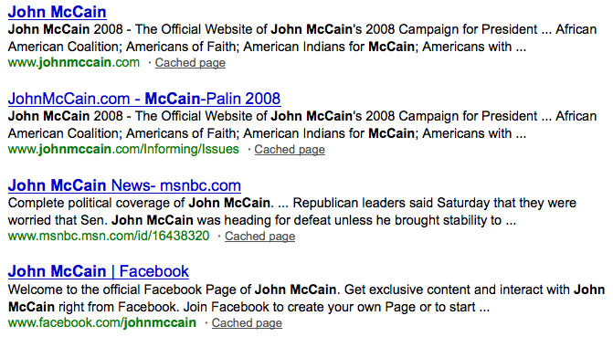
Περιλήψεις αποτελεσμάτων
Κεφ. 8.7
Αφού έχουμε διατάξει τα έγγραφα που ταιριάζουν με το ερώτημα, θέλουμε να τα παρουσιάσουμε στο χρήστη
Πιο συχνά ως μια λίστα από τίτλους εγγράφων, URL, μαζί με μια μικρή περίληψη (result snippet), aka “10 blue links”

Slide 66
Περιλήψεις αποτελεσμάτων
Κεφ. 8.7
Η περιγραφή του εγγράφου είναι κρίσιμη γιατί συχνά οι χρήστες βασίζονται σε αυτήν για να αποφασίσουν αν το έγγραφο είναι σχετικό
Δε χρειάζεται να διαλέξουν ένα-ένα τα έγγραφα με τη σειρά
Ο τίτλος αυτόματα από μεταδεδομένα, αλλά πώς να υπολογίσουμε τις περιλήψεις;

Slide 67
Περιλήψεις αποτελεσμάτων
Κεφ. 8.7
Δύο βασικά είδη περιλήψεων
Μια στατική περίληψη (static summary) ενός εγγράφου είναι πάντα η ίδια ανεξάρτητα από το ερώτημα που έθεσε ο χρήστης
Μια δυναμική περίληψη (dynamic summary) εξαρτάται από το ερώτημα (query-dependent). Προσπαθεί να εξηγήσει γιατί το έγγραφο ανακτήθηκε για το συγκεκριμένο κάθε φορά ερώτημα

Slide 68
Στατικές Περιλήψεις
Κεφ. 8.7
Σε ένα τυπικό σύστημα η στατική περίληψη είναι ένα υποσύνολο του εγγράφου
Απλός ευριστικός: οι πρώτες περίπου 50 λέξεις του εγγράφου
cached κατά τη δημιουργία του ευρετηρίου
Πιο εξελιγμένες μέθοδοι (text summarization) – βρες από κάθε έγγραφο κάποιες σημαντικές προτάσεις
Απλή γλωσσολογική επεξεργασία (NLP) με ευριστικά για να βαθμολογηθεί κάθε πρόταση (πληροφορία θέσης: πρώτη και τελευταία παράγραφος, πρώτη και τελευταία πρόταση στην παράγραφο, και περιεχομένου: σημαντικές λέξεις)
Η περίληψη αποτελείται από τις προτάσεις με το μεγαλύτερο βαθμό
Ή και πιο περίπλοκη γλωσσολογική επεξεργασία για τη σύνθεση/δημιουργία περίληψης

Slide 69
Δυναμικές Περιλήψεις
Κεφ. 8.7
Παρουσίασε ένα ή περισσότερα «παράθυρα» (windows, snippets) μέσα στο έγγραφο που να περιέχουν αρκετούς από τους όρους του ερωτήματος
“KWIC” snippets: αναπαράσταση Keyword-in-Context
69

Slide 70
Δυναμικές Περιλήψεις
Κεφ. 8.7
Για τον υπολογισμό τους χρειαζόμαστε τα ίδια τα έγγραφα (δεν αρκεί το ευρετήριο)
Cache εγγράφων – που πρέπει να ανανεώνεται
Συχνά όχι όλο το έγγραφο αν είναι πολύ μεγάλο, αλλά κάποιο πρόθεμα του
Βρες μικρά παράθυρα στα έγγραφα που περιέχουν όρους του ερωτήματος
Απαιτεί γρήγορη αναζήτηση παράθυρου στην cache των εγγράφων

Slide 71
Δυναμικές Περιλήψεις
Κεφ. 8.7
Βαθμολόγησε κάθε παράθυρο ως προς το ερώτημα
Με βάση διάφορα χαρακτηριστικά: το πλάτος του παραθύρου, τη θέση του στο έγγραφο, κλπ
Συνδύασε τα χαρακτηριστικά
Δύσκολο να εκτιμηθεί η ποιότητα
Positional indexes
Ο χώρος που διατίθεται για τα παράθυρα είναι μικρός

Slide 72
Δυναμικές Περιλήψεις
Κεφ. 8.7
Query: “new guinea economic development” Snippets (in bold)
that were extracted from a document: . . .
In recent years, Papua New Guinea has faced severe economic difficulties and economic growth has slowed, partly as a result of weak governance
and civil war, and partly as a result of external factors such as the
Bougainville civil war which led to the closure in 1989 of the
Panguna mine (at that time the most important foreign exchange
earner and contributor to Government finances), the Asian
financial crisis, a decline in the prices of gold and copper, and a fall
in the production of oil. PNG’s economic development record
over the past few years is evidence that governance issues
underly many of the country’s problems. Good governance, which
may be defined as the transparent and accountable management of
human, natural, economic and financial resources for the purposes
of equitable and sustainable development, flows from proper public
sector management, efficient fiscal and accounting mechanisms,
and a willingness to make service delivery a priority in practice. . . .

Slide 73
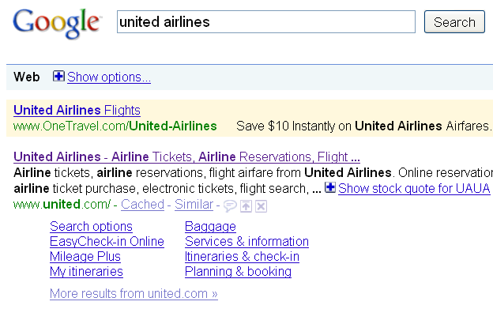
Quicklinks
Για navigational query (όταν ψάχνουμε μια συγκεκριμένη σελίδα) όπως united airlines οι χρήστες πιθανόν να ικανοποιούνται από τη σελίδα www.united.com
Quicklinks παρέχουν navigational cues σε αυτή τη σελίδα

Slide 74
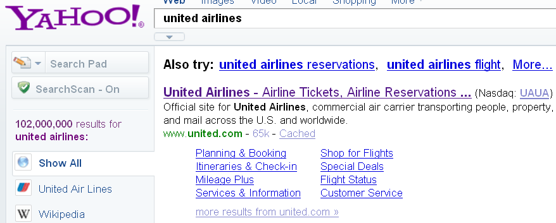
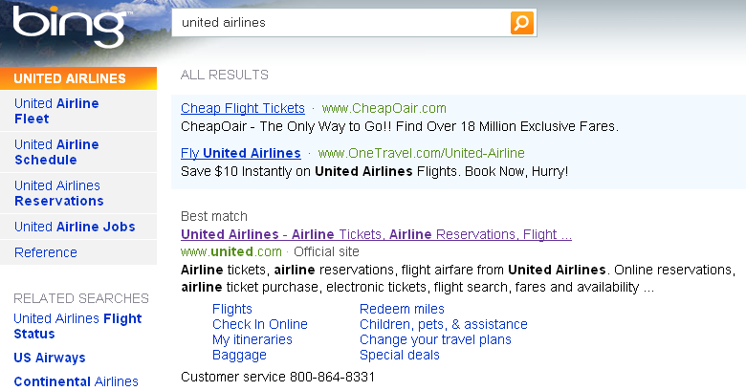

Slide 75
Εναλλακτικές αναπαραστάσεις;

Slide 76
Ερωτήσεις;

